Slide 1
二零一三年六月三日星期一
现在做 (Do Now)
复习 U1A and 1B

Slide 2
Self-Intro
自 我 介 绍 zì wǒ jiè shào
Name
Job
Nationality
Family
Birthday/age
Friends
Hobbies

Slide 3
先(xiān)…，再(zài) …,然后(rán hòu)
First……..……., then…..……, then….
Sequence
我先上网，再聊天，然后休息。
我先唱歌，再听音乐，然后跳舞。
我喜欢先游泳，再打球，然后看电视。

Slide 4
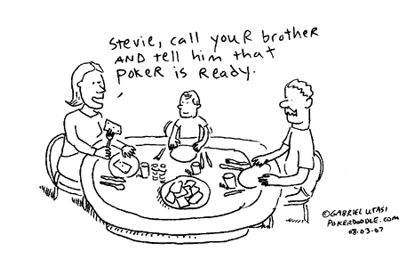
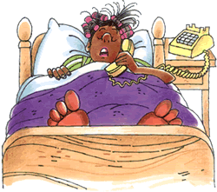
一边(biān)…，一边(biān)…
看图说话(kàn tú shuō huà)

Slide 5
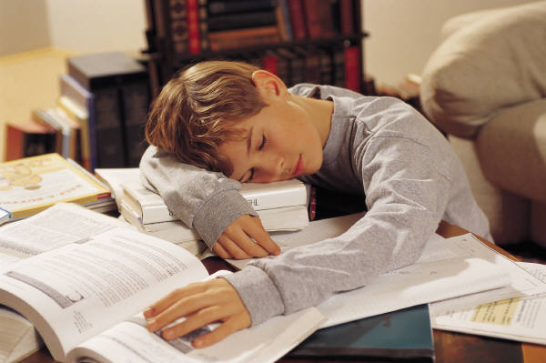
一边(biān)…，一边(biān)…
看图说话(kàn tú shuō huà)

Slide 6
在(zài; at, in, on)
Combined with a noun, the preposition 在indicates location.
我的书在这儿。
我喜欢在家看电影。

Slide 7
在: In, at, on; To indicate location
在 vs.再
zài
再:again; 再见！
then; 先….., 再…..

Slide 8
语法(grammar point)
VOV得 adjective
We need 得 when we want to describe customary actions,
which is when we want to say how somebody usually does something.
For example,
他打球打得很好。 她看书看得快。
He plays ball play de very well. She reads book read de fast.
He plays ball very well. She reads (book) fast.

Slide 9
Q:你跳舞跳得怎么样？
A:我跳舞跳得______________。
好
很好
棒极了(bàng jí le)
还可以
不好

Slide 10
Q:你游泳游得怎么样？
A:我游泳游得______________。
好
很好
棒极了(bàng jí le)
还可以
不好
快 慢

Slide 11
Q:你跑步跑得怎么样？
A:我跑步跑得______________。
好
很好
棒极了(bàng jí le)
还可以
不好
快 慢

Slide 12

这是什么？
天气 (tiān qì)
Weather

Slide 13
Turn to the other side: grammar A1
今天天气怎么样？
How is today’s weather?
还不错
今天天气______。
不好
马马虎虎
非常好
fēi cháng
很好
好极了
jí
还可以
太好了
(tài)

Slide 14
气温
（qì wēn)
air temperature

Slide 15
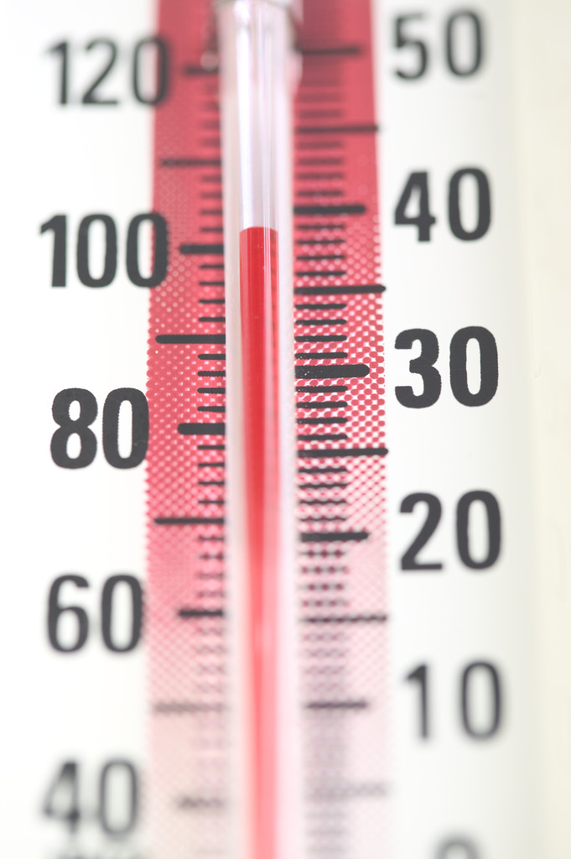
度
dù
degree
气温几度？
（qè wēn jĭ dù)
101度

Slide 16
今天气温几度？
What’s today’s temperature?
48 to 52 degree
今天气温四十八到五十二度 （qì wèn dào dù)
到 =
to; It indicates a range of numbers

Slide 17
今天气温几度？
What’s today’s temperature?
around 40 degree
今天气温四十度
左右。
左右
= around

Slide 18
Turn to the other side
今天气温最高六十度，
zuì gāo
最低五十度。
zuì dī
最高
= highest
最低
= lowest

Slide 19
今天气温最高二十度，
zuì gāo
最低零下三度。
zuì dī
零下
= below zero

Slide 20


说话练习
今天天气怎么样？

Slide 21
说话练习
今天气温几度？
60 degree
72 degree
55 degree
around 60 degree
around 72 degree
around 55 degree

Slide 22
说话练习
今天气温几度？
20-30 degree
56-72 degree
45-55 degree

Slide 23
Weather conditions
今天天气怎么样？
晴天（qíng tiān)
今天是______
Sunny day

Slide 24
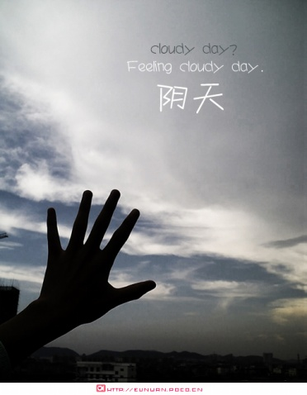
今天天气怎么样？
阴天
（yīn tiān)
今天是______
Cloudy day

Slide 25

今天天气怎么样？
雨天
（yŭ tiān)
今天是____
raining day

Slide 26

今天天气怎么样？
多云（duō yún)
今天______
cloudy

Slide 27
今天天气怎么样？
下雨 xià yŭ
今天会______
to rain
会= will

Slide 28
今天天气怎么样？
下大雨
下小雨

Slide 29
今天天气怎么样？
下雪xià xuĕ
今天______
to snow

Slide 30

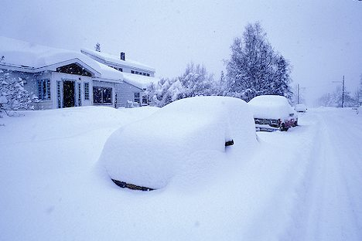
今天天气怎么样？
下大雪
下小雪

Slide 31
今天天气怎么样？
刮风guā fēng
今天______
windy

Slide 32
今天天气怎么样？
台风（ tái fēng)
今天有______
typhoon

Slide 33

今天天气怎么样？
打雷（ dă léi)
今天______
thunder

Slide 34
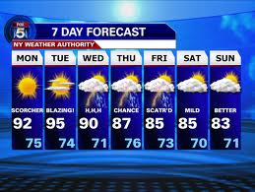
天气预报说星期三会下雨。
预报（yù bào )
forecast report

Slide 35
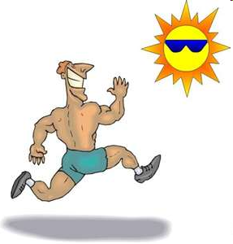
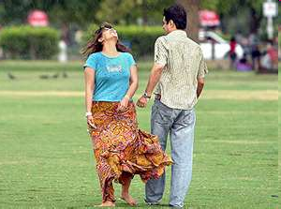
暖和（nuăn huó)
今天天气很______。
凉快
（liáng kuài)
warm
cool

Slide 36
今天天气不好，适合在家睡觉。
今天天气很好，适合去打网球。
适合（shì hé)
Is suited for

Slide 37


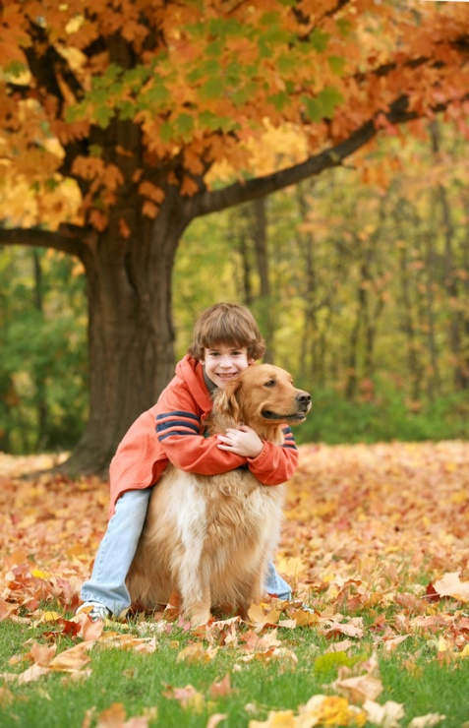
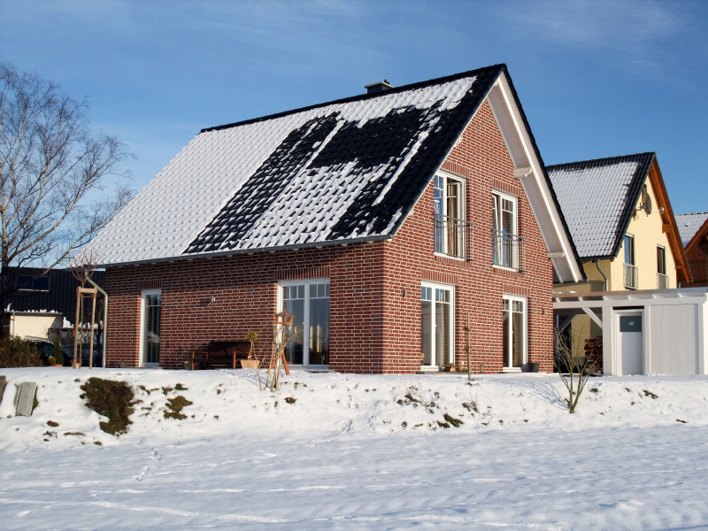
U1B.2 Seasons 季节(jì jié)

Slide 38

这是什么？
季节（jì jié)
seasons

Slide 39
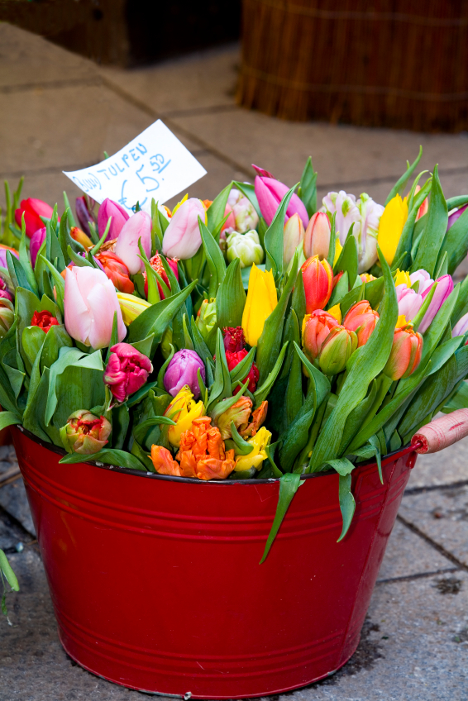
这是什么季节？
What season is this?
这是春天
chūn
This is spring.

Slide 40
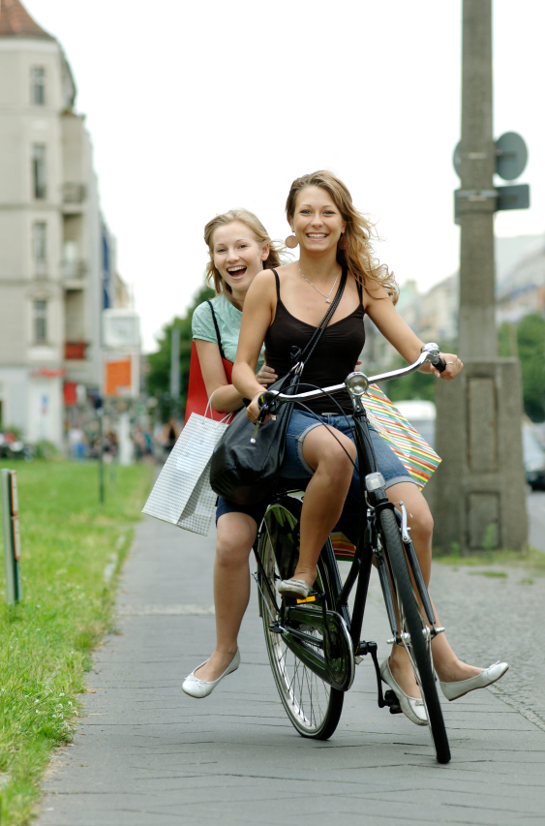
这是什么季节？
What season is this?
这是夏天
xià
This is summer.

Slide 41

这是什么季节？
What season is this?
这是秋天
qiū
This is autumn.

Slide 42
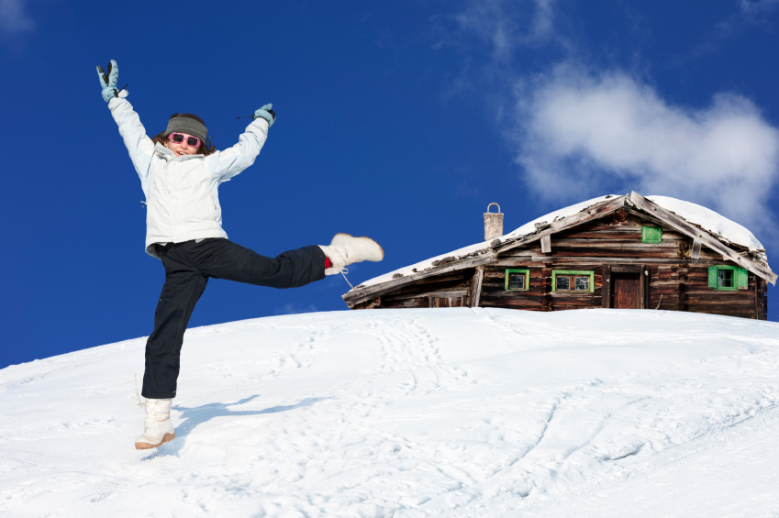
这是什么季节？
What season is this?
这是冬天
dōng
This is winter.

Slide 43
春(chūn)
夏(xià)
秋(qiū)
冬(dōng)

Slide 44
Q:你最喜欢什么季节？
A:我最喜欢___________。
最喜欢
like the most

Slide 45
春(chūn)
夏(xià)
春假(chūn jià )
暑假(shŭ jià)
秋(qiū)
冬(dōng)
秋假(qiū jià)
寒假(hán jià)

Slide 46
语法(grammar points)
Q:你最喜欢什么季节？
A: 我最喜欢 春天/夏天/秋天/冬天/，因为………。
What season do you like the most?
I like_________ the most, because_______________

Slide 47
语法(grammar points)
有一点儿adjective
There is/are a little bit ……
因为………,所以适合………。
suŏ yĭ
Because….., therefore it’s suited for………….

Slide 48
Individual study

Slide 49
中文二
第二单元(dì èr dān yuán; Unit 2)
学校生活(xué xiào shēng huó; school life)
Part A
教室用品，文具和位置
（classroom stationary, school supplies and position）

Slide 50
教室
(jiào shì)
classroom

Slide 51

门
(mén)
door

Slide 52
窗户
(chuāng hù)
window

Slide 53
灯
(dēng)
light

Slide 54

白板
(bái bǎn)
White board

Slide 55
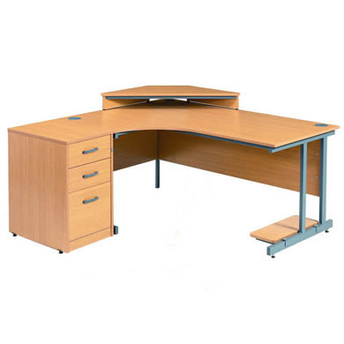
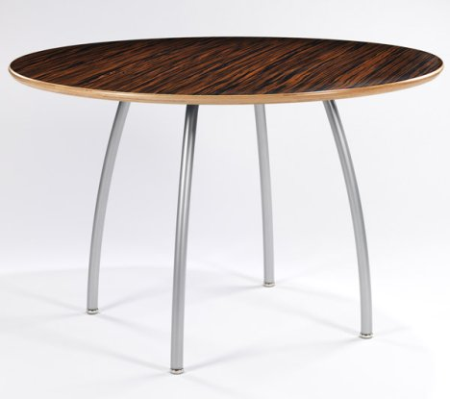
桌子
(zhuō zi)
table; desk

Slide 56
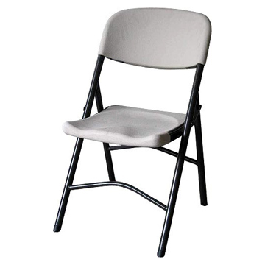

椅子
(yǐ zi)
chair

Slide 57

铅笔
(qiān bǐ)
pencil

Slide 58
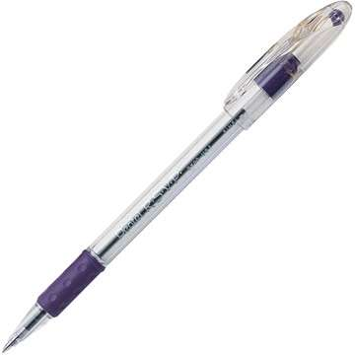
原子笔
(yuán zǐ bǐ)
pen

Slide 59

文件夹
(wén jiàn jiá)
binder

Slide 60

笔记本
(bǐ jì běn)
notebook

Slide 61
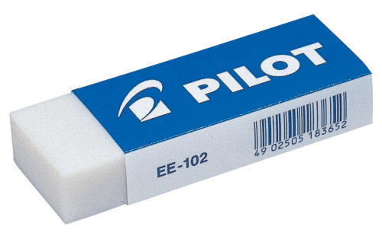
橡皮擦
(xiàng pí cā)
eraser

Slide 62
纸
(zhǐ)
paper

Slide 63

书包
(shū bāo)
Book bag

Slide 64



量词（liàng cí; measure words)
本
bĕn
张zhāng
个
把
bă
口
枝
zhī

Slide 65

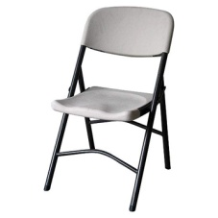
#1
#2
#3
#4

Slide 66
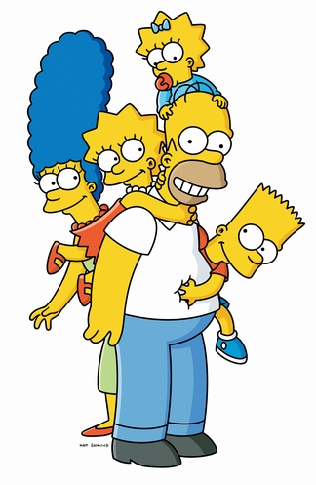

#1
#2
#3
#4

Slide 67
Draw pictures in the boxes.
1.铅笔在桌子上面。 | 2.笔记本在书包里面。
3.白板在桌子左边。 | 4. 文件夹和纸在椅子下面。

Slide 68
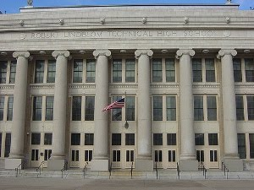
Q:你上什么学校？
nǐ shàng shén me xué xiào?
A:我上林德堡中学。
wǒ shàng lín dé băo zhōng xué
学校
(xué xiào)
school

Slide 69
Q:你上几年级？
nǐ shàng jǐ nián jí ?
What grade are you in?
A:我上____年级。
wǒ shàng nián jí
学校
(xué xiào)
school

Slide 70

上学
(shàng xué )
To go to school
放学
(fàng xué )
To dismiss from school

Slide 71


上课(shàng kè)
Attend class
下课(xià kè)
finish class

Slide 72
Mode of transport
开车(kāi chē；VO)
To drive car
坐车(zuò chē; VO)
To ride car

Slide 73

Mode of transport
公车(gōng chē)
Public bus
校车(xiào chē)
School bus

Slide 74
Mode of transport
Ride + =
坐公车
zuò gōng chē; VO
坐校车
zuò xiào chē; VO
Ride + =

Slide 75
Mode of transport
走路(zŏu lù)
To walk

Slide 76
你平常怎么上学？怎么回家？

Slide 77

这是什么科目（kē mù）?
英文
（yīng wén）

Slide 78
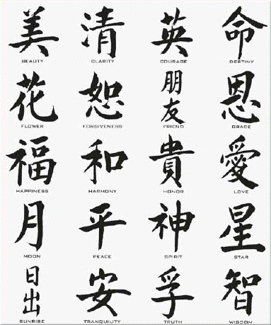
这是什么科目（kē mù）?
中文
（zhōng wén）

Slide 79

这是什么科目（kē mù）?
数学（shù xué）
Math

Slide 80

这是什么科目（kē mù）?
科学（kē xué）
Science

Slide 81


这是什么科目（kē mù）?
音乐（yīn yuè）
Music

Slide 82
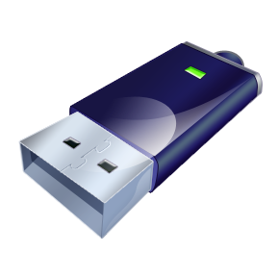
这是什么科目（kē mù）?
电脑（diàn nǎo）
Computer

Slide 83
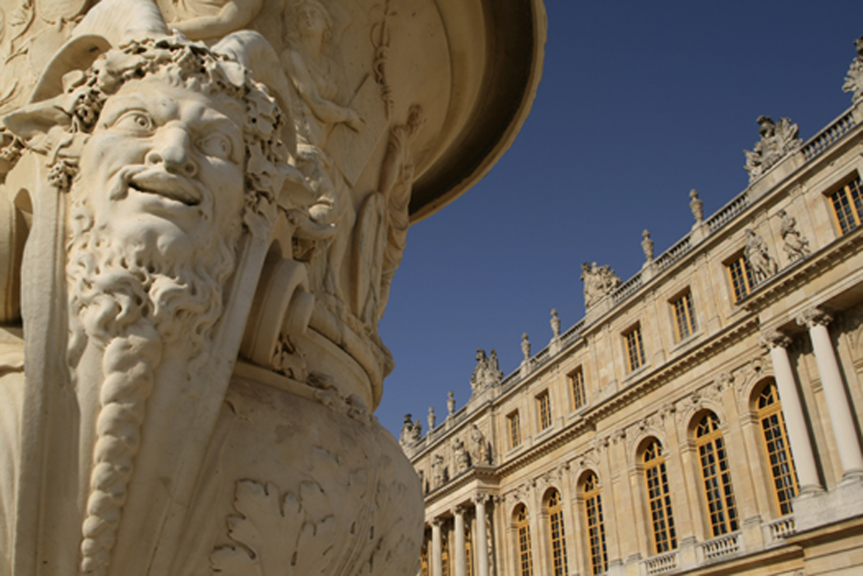
这是什么科目（kē mù）?
历史（lì shǐ ）
History

Slide 84
这是什么科目（kē mù）?
文学（wén xué）
Literature

Slide 85
How many classes do you have this year?
你今年上几门课？
Which classes?
哪几门？

Slide 86
Subjects 科目
很无聊
hĕn wú liáo
Very boring
我(不)喜欢上中文课，
没有意思
méi yŏu yì sī
Not interesting
很有趣
hĕn yŏu qù
Very fun
很难
hĕn nán；
very hard
因为，我觉得中文课_______。
很有意思
hĕn yŏu yì sī
Very interesting
很容易
hĕn róng yì; very easy

Slide 87
Subjects 科目
你觉得_____课怎么样？
我(不)喜欢上_____课，
因为，我觉得_____课_______。

Slide 88
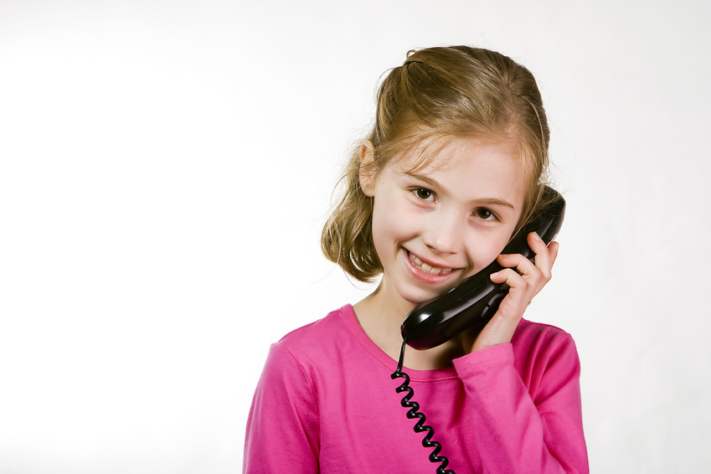
Situation 1
A: 打电话 B：接电话
A makes phone call
B: 喂！
A: 喂！请问________在吗？
B: 我就是。您是哪位？
A:我是__________。

Slide 89
说话练习
Situation 2
A: 打电话 B：接电话
A makes phone call
B: 喂！
A: 喂！请问________在吗？
B: 你打错了！
A：对不起！
B：没关系！

Slide 90
说话练习
Situation 3
A: 打电话 B：接电话
A makes phone call
B: 喂！
A: 喂！请问________在吗？
B: 他在。请等一下，我去叫他。

Slide 91
语法(grammar points)
一、S 请person VO
S invites person to do something, and S will pay the cost.
For example:
我请你吃饭。__________________________________________________
她请我看球。________________________________________________
I invite you to eat a meal. I treat you a meal.
She invites me to watch ball game.
She treats me a ball game.

Slide 92
二、想（xiăng; want to ;would like to）
想has several meanings. In this lesson it is a modal verb
indicating a desire to do something. It must be followed by
a verb or a clause.
S 想 VO
For example:
我想请她看电影。
你想听音乐吗？
花老师想打球，可是王老师不想。
你想不想看中国电影？
I want to invite her to watch movie.
Do you want to listen to music?
Hua Laoshi wants to play ball, but Wang Laoshi doesn’t want to.
Do you want to watch Chinese movie or not?

Slide 93
三、正在 (adverb; zhèng zài, be doing…..)
正在denotes an ongoing or progressive action at
a certain point of time.
For example:
我正在打电话。___________________________________________
妈妈正在开车。_____________________________________________
I’m making phone call.
Mom is driving.

Slide 94
三、S 要不要VO? S 要/不要 VO.
要 (yào; will, to want to) indicates a future commitment
你要不要留言？________________________________________________
我要准备大考，我不要看电视_______________________________________
Do you want to/will you leave message?
I want to/will prepare for test.
I don’t want to/won’t watch TV.

Slide 95
四、Time 见!
星期三见！________________________________________________
明天见！________________________________________________
下个星期一见！________________________________________________
See you Wednesday!
See you tomorrow!
See you next Monday!

